Slide 1
Modulārā aritmētika
Modulārā aritmētika: Dalāmība ar atlikumu, kongruences, aritmētika ar kongruenču klasēm, modu
Dalāmības pazīmes
Mazā Fermā teorēma. Periodiskas daļas.
Eilera teorēma. Ieslēgšanas-izslēgšanas metode. Eilera funkcija.
Cikliski procesi . Periodiskas atlikumu virknes. Citi periodi un priekšperiodi.

Slide 2
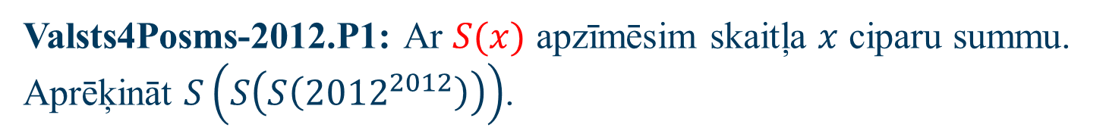
Uzdevums
Valsts4Posms-2012.P1: Ar $S(x)$ apzīmēsim skaitļa $x$ ciparu summu. Aprēķināt $S\left(S\left(S\left({2012}^{2012}\right)\right)\right)$.

Slide 3
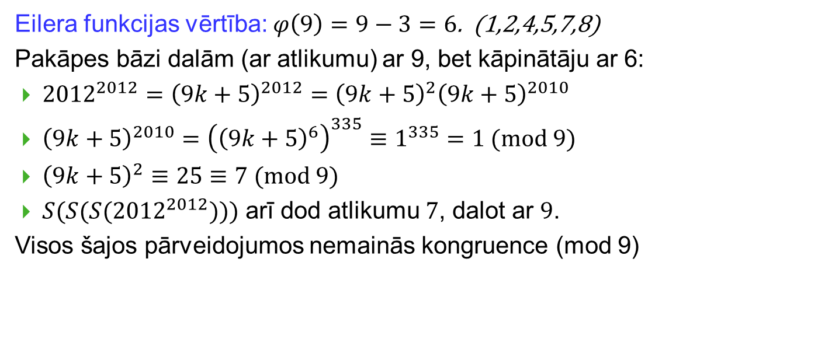
Kongruences klase (mod 9) kā invariants
Eilera funkcijas vērtība: $φ\left(9\right)=9−3=6$. (1,2,4,5,7,8)
Pakāpes bāzi dalām (ar atlikumu) ar 9, bet kāpinātāju ar 6:
${2012}^{2012}={\left(9k+5\right)}^{2012}={{\left(9k+5\right)}^{2}\left(9k+5\right)}^{2010}$
${\left(9k+5\right)}^{2010}={\left({\left(9k+5\right)}^{6}\right)}^{335}≡1^{335}=1 (mod 9)$
${\left(9k+5\right)}^{2}≡25≡7 (mod 9)$
$S(S(S({2012}^{2012})))$ arī dod atlikumu $7$, dalot ar $9$.
Visos šajos pārveidojumos nemainās kongruence (mod 9)

Slide 4

Vēl dažas nevienādības
Vai $S\left(S\left(S\left({2012}^{2012}\right)\right)\right)$ ir tieši 7? Varbūt tas ir cits skaitlis $≡7 (mod 9)$?
$S\left(S\left(S\left({2012}^{2012}\right)\right)\right)<^{?}16$
$S\left(S\left({2012}^{2012}\right)\right)<^{?}79$ (mazākais skaitlis ar ciparu summu 16)
$S\left({2012}^{2012}\right)<^{?}799999999$ (mazākais skaitlis ar ciparu summu 79).

Slide 5
Python: Eksperiments ar ciparu summām
def sum_digits(number):
return sum(int(digit) for digit in str(number))
s0 = 2012**2012
s1 = sum_digits(s0)
s2 = sum_digits(s1)
s3 = sum_digits(s2)

Slide 6
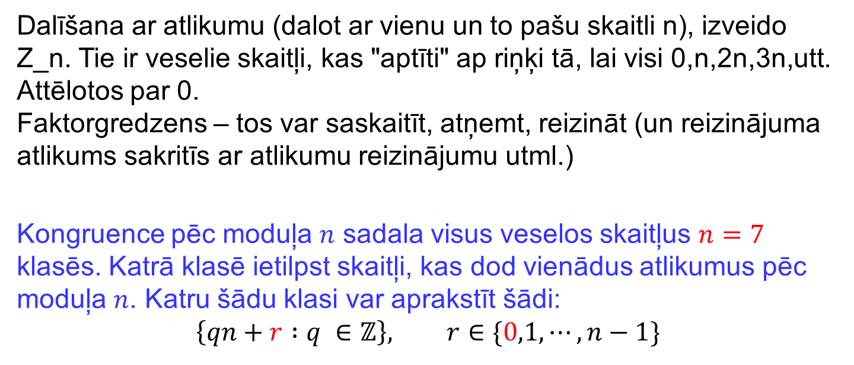
Kongruenču klašu definīcija
Dalīšana ar atlikumu (dalot ar vienu un to pašu skaitli n), izveido Z_n. Tie ir veselie skaitļi, kas "aptīti" ap riņķi tā, lai visi 0,n,2n,3n,utt. Attēlotos par 0. Faktorgredzens – tos var saskaitīt, atņemt, reizināt (un reizinājuma atlikums sakritīs ar atlikumu reizinājumu utml.)
Kongruence pēc moduļa $n$ sadala visus veselos skaitļus $n=7$ klasēs. Katrā klasē ietilpst skaitļi, kas dod vienādus atlikumus pēc moduļa $n$. Katru šādu klasi var aprakstīt šādi:
$$\left\{qn+r :q ∈\text{ℤ}\right\}, r∈\{0,1,⋯,n−1\}$$

Slide 7
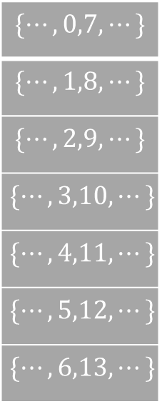


Kongruenču klases
$$ℤ$$
-6 | -5 | -4 | -3 | -2 | -1 | 0 | 1 | 2 | 3 | 4 | 5 | 6 | 7 | 8 | 9 | 10 | 11 | 12 | 13 | 14 | 15 | 16 | 17 | 18 | 19 | 20
$$ℤ_{7}$$
$$\{⋯,0,7,⋯\}$$
$$\{⋯,1,8,⋯\}$$
$$\{⋯,2,9,⋯\}$$
$$\{⋯,3,10,⋯\}$$
$$\{⋯,4,11,⋯\}$$
$$\{⋯,5,12,⋯\}$$
$$\{⋯,6,13,⋯\}$$
Notes:
Tumšie skaitļi simbolizē naturālo skaitļu virkni; pelēkie – kongruences klases.

Slide 8
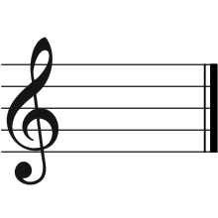
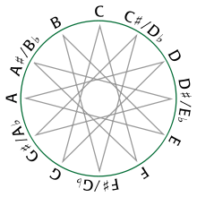
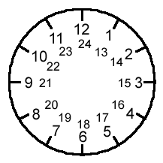
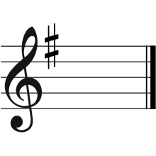

Skaitļu ass uztīta uz apļa
Do (C) mažors
Kvintu aplis Nikolay Diletsky (Микола Дилецький),
1677.g. "Грамматика муcикийского пения".
Kvinta = 7 pustoņi (oktāvā pavisam 12 pustoņi).
LKD(7,12) = 1; tāpēc zvaigznīte izies cauri visiem 12 stāvokļiem.
Sol (G) mažors
Fa (F) mažors
Notes:
**Attēla apraksts:** Zīmējumā dots elementārajā mūzikas teorijā pazīstamais *kvintu aplis*. Apļa augšā atrodas skaņa DO (jeb C), kuras mažora gammā nav nevienas alterācijas zīmes (diēza vai bemola). Pārlecot par kvintu (jeb $7$ pustoņiem) uz priekšu, nonākam pie SOL (jeb G), kuras mažora gammā ir viens diēzs. Pēc septiņiem pārlēcieniem par kvintu būsim nonākuši līdz DO diēzam (vienu vienību pa labi no C). Šajā mažora gammā ir septiņi diēzi. Tā kā tik daudzus diēzus ir slinkums rakstīt, tad pārsvarā šo mažoru sauc par RE bemol mažoru, kurā ir 5 bemoli. Ir spēkā apgalvojums – katru gammu var pierakstīt ar $m$ diēziem vai $n$ bemoliem, kur $m+n = 12$. Tā kā gammā ir tikai $7$ skaņu augstumi, tad diēzu vai bemolu skaits var pārsniegt $7$. Tad ir jāievieš dubultdiēzi un dubultbemoli.
Esam ieguvuši sakarību $7 \cdot 7 \equiv 1 \,(\operatorname{mod}\,12)$ jeb $7^{-1} \equiv 7$. Šādā gadījumā saka, ka skaitļa $12$ kongruences klasēm $7$ ir pats sev inversais. Šajā nodaļā vairāk aplūkosim inversos elementus pēc pirmskaitļu moduļiem.

Slide 9

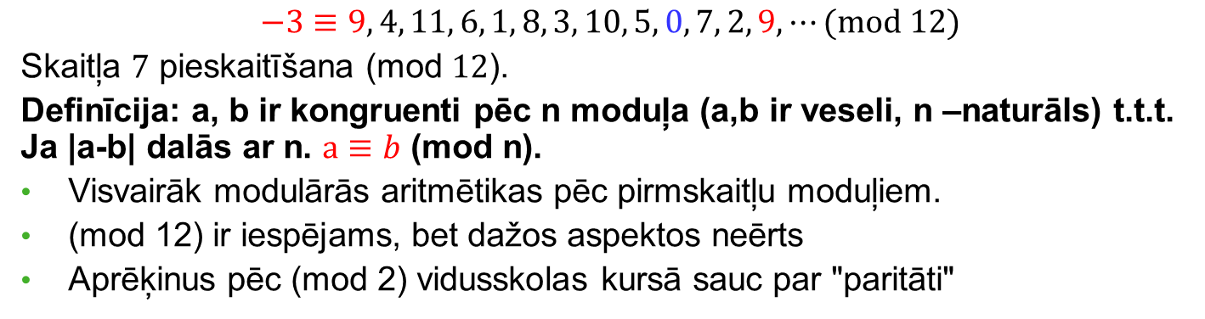
Kvintu aplis
A/la
A/la
C/do
C/do
$$−3≡9, 4, 11, 6, 1, 8, 3, 10, 5, 0, 7, 2, 9, ⋯(mod 12)$$
Skaitļa $7$ pieskaitīšana (mod $12$).
Definīcija: a, b ir kongruenti pēc n moduļa (a,b ir veseli, n –naturāls) t.t.t. Ja |a-b| dalās ar n. $a≡b$ (mod n).
Visvairāk modulārās aritmētikas pēc pirmskaitļu moduļiem.
(mod 12) ir iespējams, bet dažos aspektos neērts
Aprēķinus pēc (mod 2) vidusskolas kursā sauc par "paritāti"

Slide 10
Saskaitīšanas un reizināšanas tabulas (mod 7)
 | 0 | 1 | 2 | 3 | 4 | 5 | 6
0 | 0 | 1 | 2 | 3 | 4 | 5 | 6
1 | 1 | 2 | 3 | 4 | 5 | 6 | 0
2 | 2 | 3 | 4 | 5 | 6 | 0 | 1
3 | 3 | 4 | 5 | 6 | 0 | 1 | 2
4 | 4 | 5 | 6 | 0 | 1 | 2 | 3
5 | 5 | 6 | 0 | 1 | 2 | 3 | 4
6 | 6 | 0 | 1 | 2 | 3 | 4 | 5
 | 0 | 1 | 2 | 3 | 4 | 5 | 6
0 | 0 | 0 | 0 | 0 | 0 | 0 | 0
1 | 0 | 1 | 2 | 3 | 4 | 5 | 6
2 | 0 | 2 | 4 | 6 | 1 | 3 | 5
3 | 0 | 3 | 6 | 2 | 5 | 1 | 4
4 | 0 | 4 | 1 | 5 | 2 | 6 | 3
5 | 0 | 5 | 3 | 1 | 6 | 4 | 2
6 | 0 | 6 | 5 | 4 | 3 | 2 | 1

Slide 11


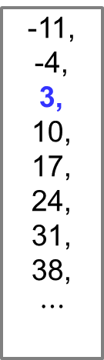
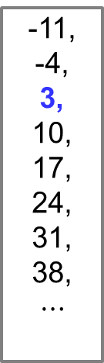

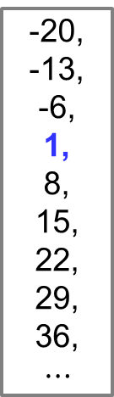
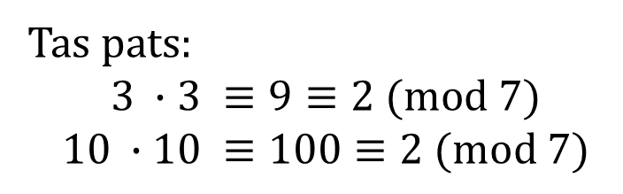
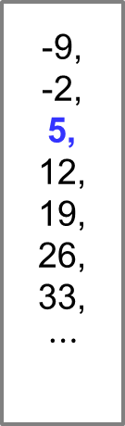
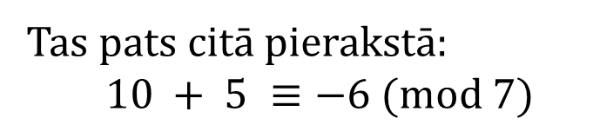

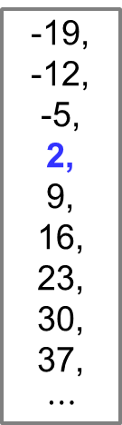
Kongruenču klašu aritmētika
$$3 + 5 ≡ 1 (mod 7)$$
$$3 ∙3 ≡2 (mod 7)$$
-11,
-4,
3,
10,
17,
24,
31,
38,
$$⋯$$
-9,
-2,
5,
12,
19,
26,
33,
$$⋯$$
-20,
-13,
-6,
1,
8,
15,
22,
29,
36,
$$⋯$$
-11,
-4,
3,
10,
17,
24,
31,
38,
$$⋯$$
-11,
-4,
3,
10,
17,
24,
31,
38,
$$⋯$$
-19,
-12,
-5,
2,
9,
16,
23,
30,
37,
$$⋯$$
+
=
$$×$$
=
Tas pats:
$$3 ∙3 ≡9≡2 (mod 7)$$
$$10 ∙10 ≡100≡2 (mod 7)$$
Tas pats citā pierakstā:
$$10 + 5 ≡−6 (mod 7)$$

Slide 12
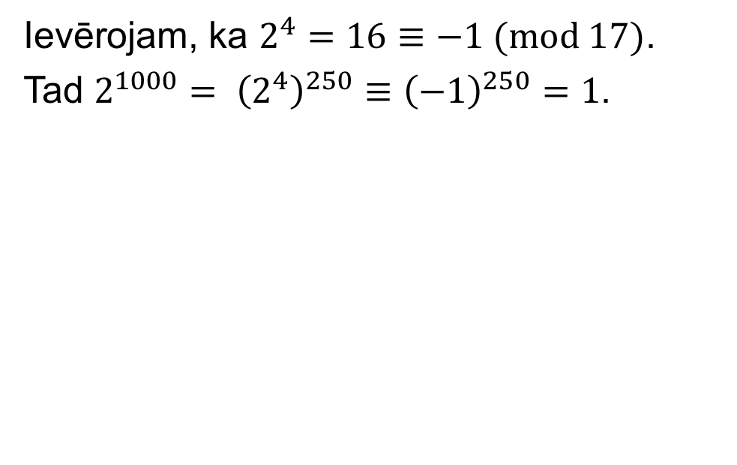

Pēdējais cipars – kongruence (mod 10)
Piemērs 1: Atrast atlikumu, dalot $2^{1000}$ ar $17$.
Ievērojam, ka $2^{4}=16≡−1 (mod 17)$.
Tad $2^{1000}= {\left(2^{4}\right)}^{250}≡{\left(−1\right)}^{250}=1$.

Slide 13
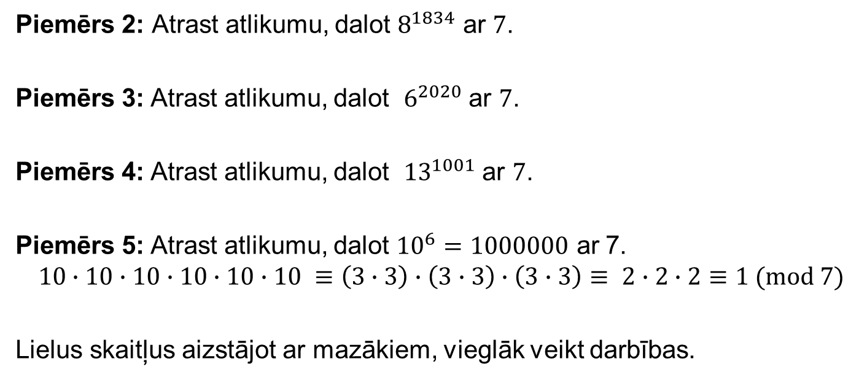
Atlikumi, dalot ar 7
Piemērs 2: Atrast atlikumu, dalot $8^{1834}$ ar $7$.
Piemērs 3: Atrast atlikumu, dalot $6^{2020}$ ar $7$.
Piemērs 4: Atrast atlikumu, dalot ${13}^{1001}$ ar $7$.
Piemērs 5: Atrast atlikumu, dalot ${10}^{6}=1000000$ ar 7. $$10∙10∙10∙10∙10∙10 ≡\left(3∙3\right)∙\left(3∙3\right)∙\left(3∙3\right)≡ 2∙2∙2≡1 (mod 7)$$
Lielus skaitļus aizstājot ar mazākiem, vieglāk veikt darbības.

Slide 14
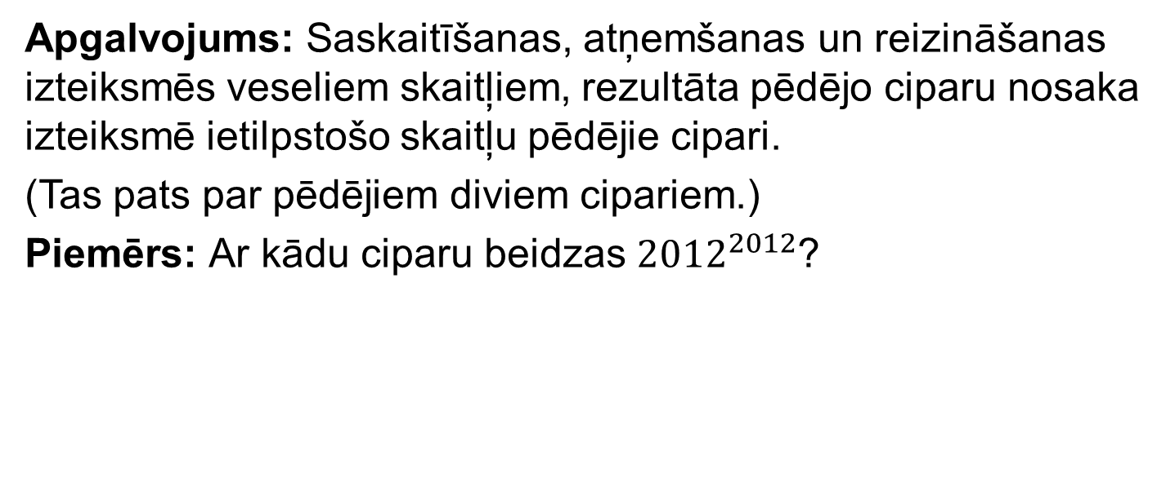
Pēdējais cipars – kongruence (mod 10)
Apgalvojums: Saskaitīšanas, atņemšanas un reizināšanas izteiksmēs veseliem skaitļiem, rezultāta pēdējo ciparu nosaka izteiksmē ietilpstošo skaitļu pēdējie cipari.
(Tas pats par pēdējiem diviem cipariem.)
Piemērs: Ar kādu ciparu beidzas ${2012}^{2012}$?

Slide 15
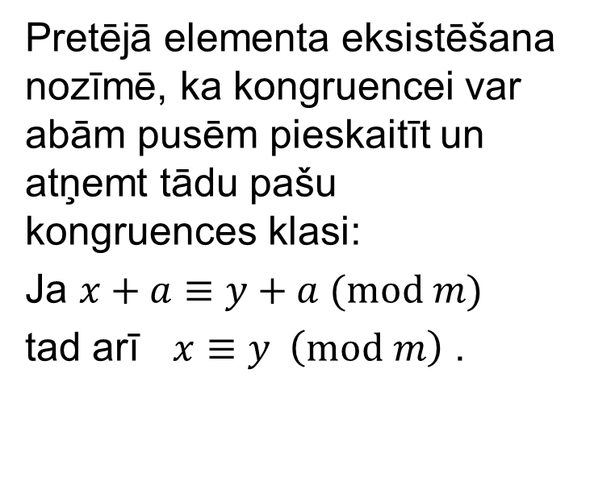
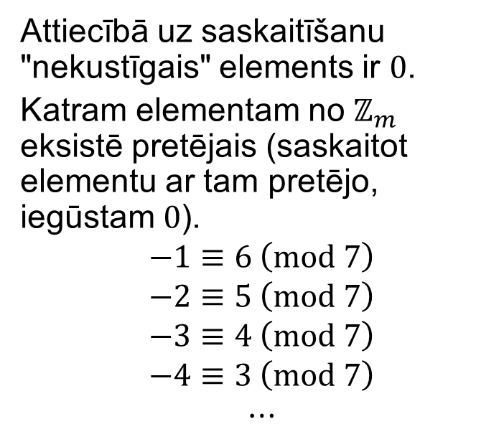
Kongruences attiecībā uz saskaitīšanu
Attiecībā uz saskaitīšanu "nekustīgais" elements ir $0$.
Katram elementam no ${\text{ℤ}}_{m}$ eksistē pretējais (saskaitot elementu ar tam pretējo, iegūstam $0$).
$$−1≡6 \left(mod 7\right)$$
$$−2≡5 \left(mod 7\right)$$
$$−3≡4 \left(mod 7\right)$$
$$−4≡3 \left(mod 7\right)$$
$$⋯$$
Pretējā elementa eksistēšana nozīmē, ka kongruencei var abām pusēm pieskaitīt un atņemt tādu pašu kongruences klasi:
Ja $x+a≡y+a (mod m)$
tad arī $x≡y \left(mod m\right)$ .

Slide 16

Vai kongruenču vienādības var "saīsināt"?
Vai no $ka≡kb \left(mod m\right)$ seko, ka $a≡b (mod m)$ ?
Atkarīgs no tā, vai reizināšana ar $k$ ir injektīva (t.i. «nesalipina» divus skaitļus) vai nē. Tikai injektīvām funkcijām eksistē inversās.

Slide 17
Kongruenču reizināšana, ja $m$ ir pirmskaitlis
 | 0 | 1 | 2 | 3 | 4 | 5 | 6
0 | 0 | 0 | 0 | 0 | 0 | 0 | 0
1 | 0 | 1 | 2 | 3 | 4 | 5 | 6
2 | 0 | 2 | 4 | 6 | 1 | 3 | 5
3 | 0 | 3 | 6 | 2 | 5 | 1 | 4
4 | 0 | 4 | 1 | 5 | 2 | 6 | 3
5 | 0 | 5 | 3 | 1 | 6 | 4 | 2
6 | 0 | 6 | 5 | 4 | 3 | 2 | 1
 | 0 | 1 | 2 | 3 | 4 | 5
0 | 0 | 0 | 0 | 0 | 0 | 0
1 | 0 | 1 | 2 | 3 | 4 | 5
2 | 0 | 2 | 4 | 0 | 2 | 4
3 | 0 | 3 | 0 | 3 | 0 | 3
4 | 0 | 4 | 2 | 0 | 4 | 2
5 | 0 | 5 | 4 | 3 | 2 | 1
(mod 7)
(mod 6)

Slide 18
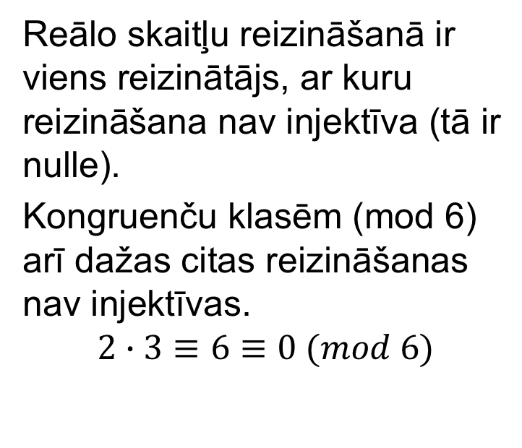
Kongruenču reizināšana, ja $m$ nav pirmskaitlis
 | 0 | 1 | 2 | 3 | 4 | 5
0 | 0 | 0 | 0 | 0 | 0 | 0
1 | 0 | 1 | 2 | 3 | 4 | 5
2 | 0 | 2 | 4 | 0 | 2 | 4
3 | 0 | 3 | 0 | 3 | 0 | 3
4 | 0 | 4 | 2 | 0 | 4 | 2
5 | 0 | 5 | 4 | 3 | 2 | 1
Reālo skaitļu reizināšanā ir viens reizinātājs, ar kuru reizināšana nav injektīva (tā ir nulle).
Kongruenču klasēm (mod 6) arī dažas citas reizināšanas nav injektīvas.
$$2∙3≡6≡0 (mod 6)$$
Notes:
Neviens no reizinātājiem nav nulle, bet reizinājums ir nulle.

Slide 19
2 pakāpju pēdējie cipari.
Ne vienmēr reizināšana ir injektīva – var saskrieties.
Eksistē tādi nulles dalītāji.
Ja izmet tos, kuri nav savstarpēji pirmskaitļi ar n, atkal kārtība atjaunojas.

Slide 20
Mazā Fermā teorēma

Slide 21
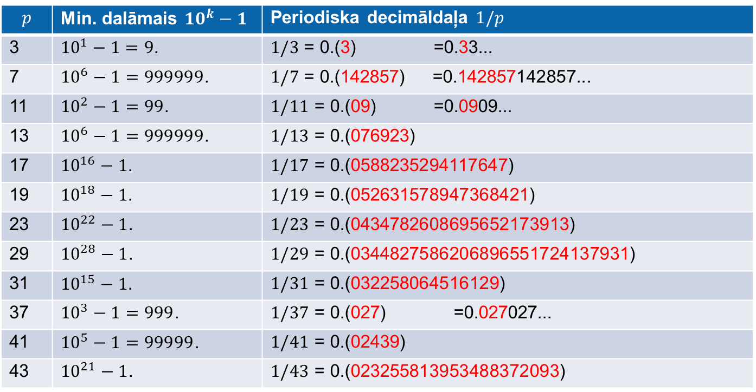
Kāpēc racionāli skaitļi ir periodiskas decimāldaļas?
$$p$$ | Min. dalāmais ${10}^{k}−1$ | Periodiska decimāldaļa $1/p$
3 | ${10}^{1}−1=9$. | $1/3$ = 0.(3) =0.33...
7 | ${10}^{6}−1=999999$. | $1/7$ = 0.(142857) =0.142857142857...
11 | ${10}^{2}−1=99$. | $1/11$ = 0.(09) =0.0909...
13 | ${10}^{6}−1=999999$. | $1/13$ = 0.(076923)
17 | ${10}^{16}−1$. | $1/17$ = 0.(0588235294117647)
19 | ${10}^{18}−1$. | $1/19$ = 0.(052631578947368421)
23 | ${10}^{22}−1$. | $1/23$ = 0.(0434782608695652173913)
29 | ${10}^{28}−1$. | $1/29$ = 0.(0344827586206896551724137931)
31 | ${10}^{15}−1$. | $1/31$ = 0.(032258064516129)
37 | ${10}^{3}−1=999$. | $1/37$ = 0.(027) =0.027027...
41 | ${10}^{5}−1=99999$. | $1/41$ = 0.(02439)
43 | ${10}^{21}−1$. | $1/43$ = 0.(023255813953488372093)
Notes:
0.076923

Slide 23
Dalīšana ar 13
0
1:13=0.076923... 10 00 100 91 90 78
120 117 30 26 40 39 10
12
1
11
2
10
3
9
4
8
5
7
6

Slide 24
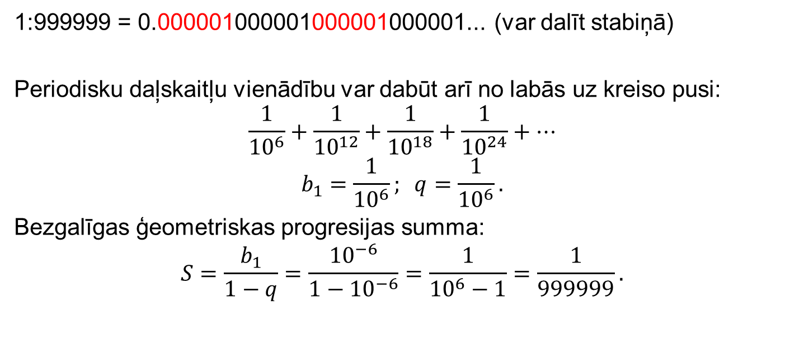
Bezgalīga ģeometriska progresija
1:999999 = 0.000001000001000001000001... (var dalīt stabiņā)
Periodisku daļskaitļu vienādību var dabūt arī no labās uz kreiso pusi:
$$\frac{1}{{10}^{6}}+\frac{1}{{10}^{12}}+\frac{1}{{10}^{18}}+\frac{1}{{10}^{24}}+⋯$$
$$b_{1}=\frac{1}{{10}^{6}}; q=\frac{1}{{10}^{6}}.$$
Bezgalīgas ģeometriskas progresijas summa:
$$S=\frac{b_{1}}{1−q}=\frac{{10}^{−6}}{1−{10}^{−6}}=\frac{1}{{10}^{6}−1}=\frac{1}{999999}.$$

Slide 25
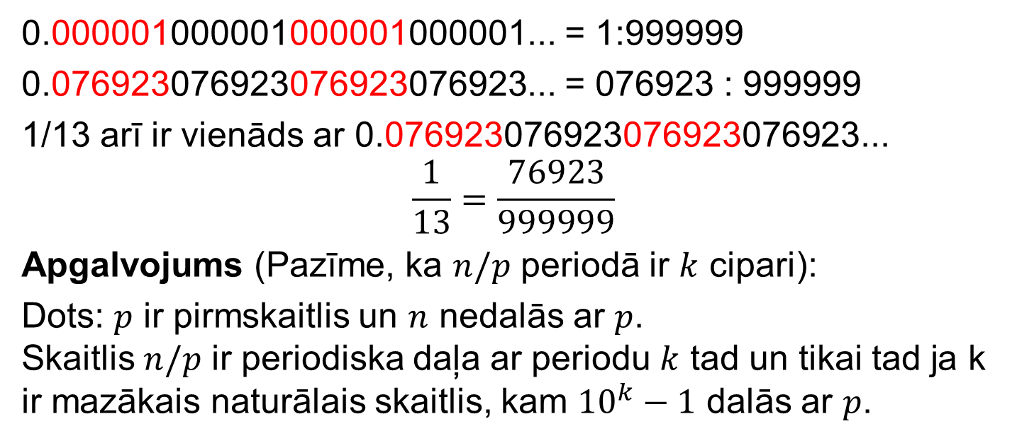
Saīsinām daļas ar daudziem deviņniekiem
0.000001000001000001000001... = 1:999999
0.076923076923076923076923... = 076923 : 999999
1/13 arī ir vienāds ar 0.076923076923076923076923...
$$\frac{1}{13}=\frac{76923}{999999}$$
Apgalvojums (Pazīme, ka $n/p$ periodā ir $k$ cipari):
Dots: $p$ ir pirmskaitlis un $n$ nedalās ar $p$. Skaitlis $n/p$ ir periodiska daļa ar periodu $k$ tad un tikai tad ja k ir mazākais naturālais skaitlis, kam ${10}^{k}−1$ dalās ar $p$.

Slide 26
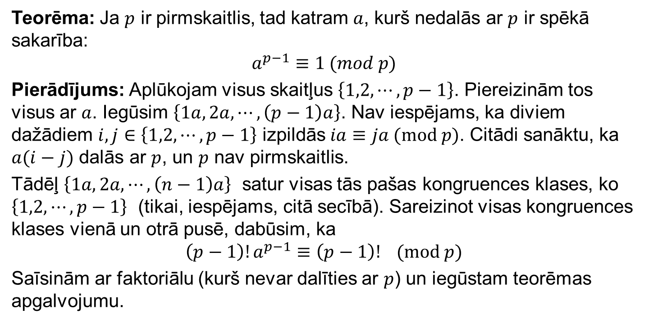
Mazā Fermā teorēma
Teorēma: Ja $p$ ir pirmskaitlis, tad katram $a$, kurš nedalās ar $p$ ir spēkā sakarība:
$$a^{p−1}≡1 (mod p)$$
Pierādījums: Aplūkojam visus skaitļus $\left\{1,2,⋯,p−1\right\}$. Piereizinām tos visus ar $a$. Iegūsim $\left\{1a,2a,⋯,\left(p−1\right)a\right\}$. Nav iespējams, ka diviem dažādiem $i,j∈\left\{1,2,⋯,p−1\right\}$ izpildās $ia≡ja (mod p)$. Citādi sanāktu, ka $a(i−j)$ dalās ar $p$, un $p$ nav pirmskaitlis.
Tādēļ $\left\{1a,2a,⋯,\left(n−1\right)a\right\}$ satur visas tās pašas kongruences klases, ko $\left\{1,2,⋯,p−1\right\}$ (tikai, iespējams, citā secībā). Sareizinot visas kongruences klases vienā un otrā pusē, dabūsim, ka
$$\left(p−1\right)!a^{p−1}≡\left(p−1\right)! (mod p)$$
Saīsinām ar faktoriālu (kurš nevar dalīties ar $p$) un iegūstam teorēmas apgalvojumu.

Slide 27
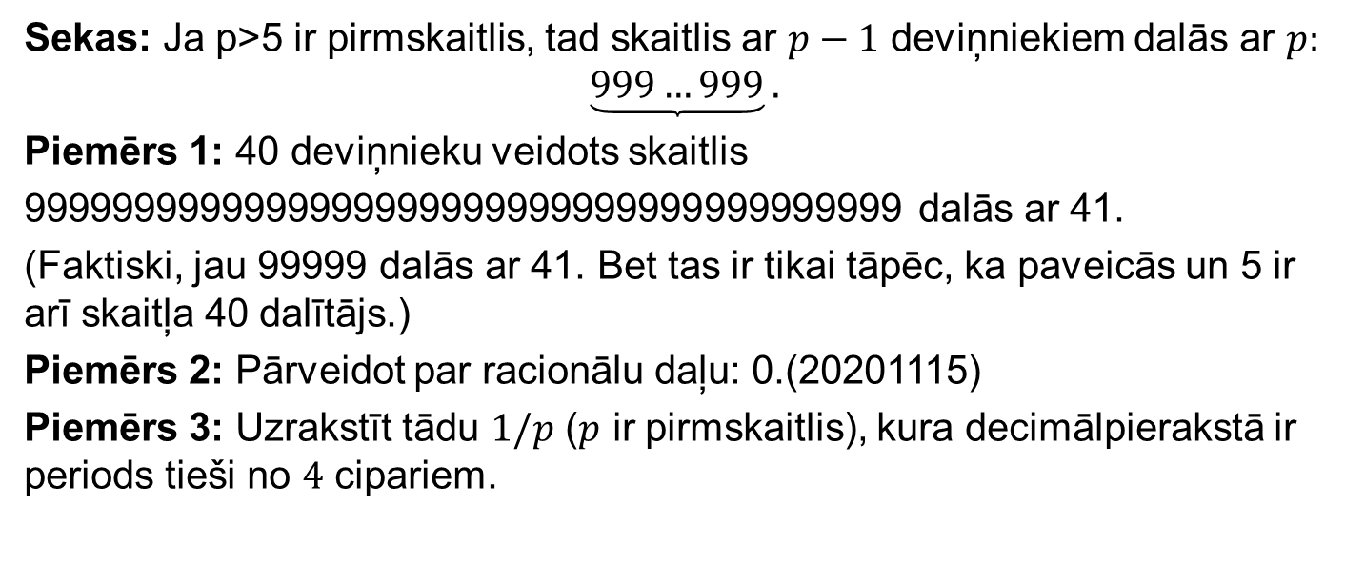
Mazās Fermā teorēmas sekas
Sekas: Ja p>5 ir pirmskaitlis, tad skaitlis ar $p−1$ deviņniekiem dalās ar $p:$
$$\underbrace{999…999}.$$
Piemērs 1: 40 deviņnieku veidots skaitlis
9999999999999999999999999999999999999999 dalās ar 41.
(Faktiski, jau 99999 dalās ar 41. Bet tas ir tikai tāpēc, ka paveicās un 5 ir arī skaitļa 40 dalītājs.)
Piemērs 2: Pārveidot par racionālu daļu: 0.(20201115)
Piemērs 3: Uzrakstīt tādu $1/p$ ($p$ ir pirmskaitlis), kura decimālpierakstā ir periods tieši no $4$ cipariem.
Notes:
612155/30303

Slide 28

Piemērs
Piemērs 4: No kura mazākā naturālo skaitļu skaita var noteikti izvēlēties tādus $a, b$, kuru piekto pakāpju starpība $a^{5}−b^{5}$ dalās ar $11$?

Slide 29

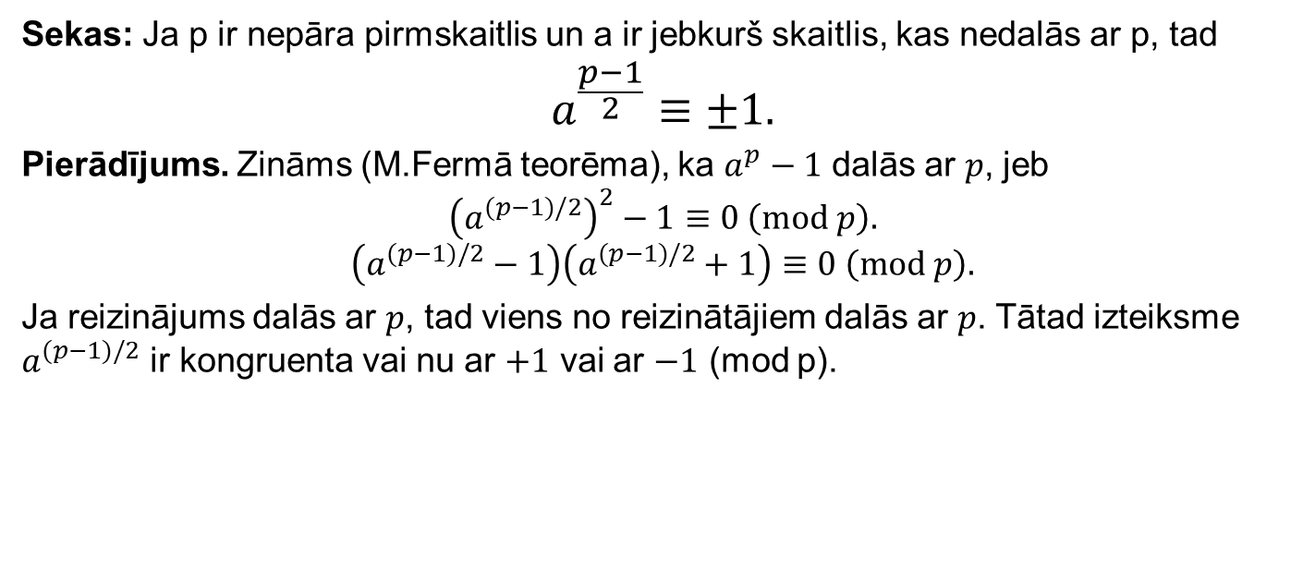


Mazās Fermā teorēmas Sekas
Sekas: Ja p ir nepāra pirmskaitlis un a ir jebkurš skaitlis, kas nedalās ar p, tad
$$a^{\frac{p−1}{2}}≡±1.$$
Pierādījums. Zināms (M.Fermā teorēma), ka $a^{p}−1$ dalās ar $p$, jeb
$${\left(a^{(p−1)/2}\right)}^{2}−1≡0 \left(mod p\right).$$
$$\left(a^{(p−1)/2}−1\right)\left(a^{(p−1)/2}+1\right)≡0 \left(mod p\right).$$
Ja reizinājums dalās ar $p$, tad viens no reizinātājiem dalās ar $p$. Tātad izteiksme $a^{(p−1)/2}$ ir kongruenta vai nu ar $+1$ vai ar $−1$ (mod p).
$$a$$
0 | 1 | 2 | 3 | 4 | 5 | 6 | 7 | 8 | 9 | 10
0 | 1 | 32 | 243 | 1024 | 3125 | 7776 | 16807 | 32768 | 59049 | 100000
0 | 1 | 10 | 1 | 1 | 1 | 10 | 10 | 10 | 1 | 10
$$a^{5}$$
$$a^{5} mod 11$$

Slide 30
Pretrunas modulis

Slide 31
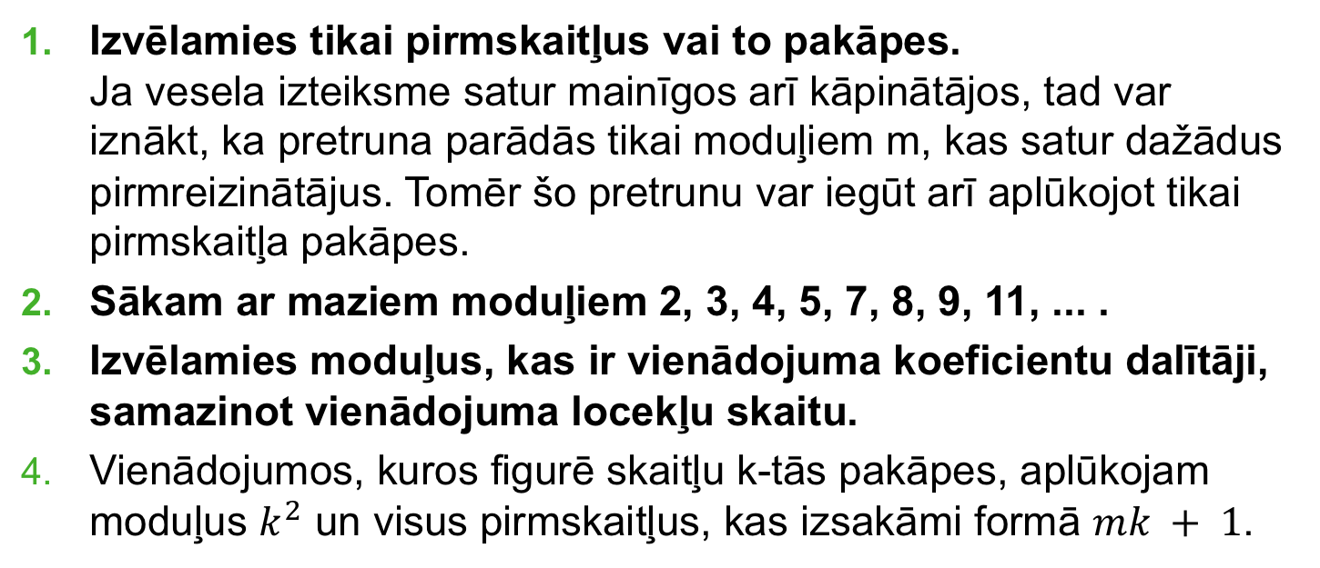
Izvēlamies tikai pirmskaitļus vai to pakāpes. Ja vesela izteiksme satur mainīgos arī kāpinātājos, tad var iznākt, ka pretruna parādās tikai moduļiem m, kas satur dažādus pirmreizinātājus. Tomēr šo pretrunu var iegūt arī aplūkojot tikai pirmskaitļa pakāpes.
Sākam ar maziem moduļiem 2, 3, 4, 5, 7, 8, 9, 11, ... .
Izvēlamies moduļus, kas ir vienādojuma koeficientu dalītāji, samazinot vienādojuma locekļu skaitu.
Vienādojumos, kuros figurē skaitļu k-tās pakāpes, aplūkojam moduļus $k^{2}$ un visus pirmskaitļus, kas izsakāmi formā $mk + 1$.

Slide 32
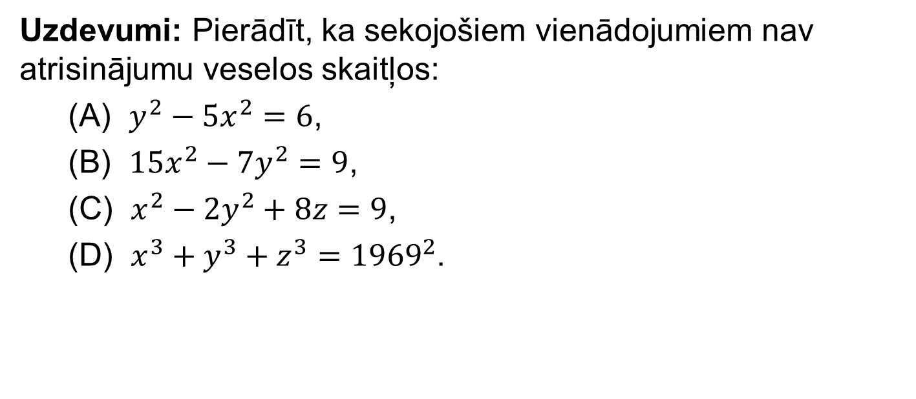
Piemēri ar pretrunas moduli
Uzdevumi: Pierādīt, ka sekojošiem vienādojumiem nav atrisinājumu veselos skaitļos:
(A) $y^{2}−5x^{2}=6$,
(B) $15x^{2}−7y^{2}=9$,
(C) $x^{2}−2y^{2}+8z=9$,
(D) $x^{3}+y^{3}+z^{3}={1969}^{2}$.

Slide 33

Bw2016.1 (Baltic Way olimpiāde, 2016.g.,1.uzd.)
Atrast visus pirmskaitļu pārus $(p, q)$, kuriem
$p^{3} −q^{5} ={\left(p+q\right)}^{2}$.
Notes:
Eksperimenti ar nelieliem pirmskaitļiem. Ja sanāks atrisinājums, tad $p$ vai $q$ varēs izmantot par pretrunas moduli.
Ne vienmēr pretruna sanāk uzreiz (kā "tipiskajā piemērā" par nepāra skaitļa kvadrāta atlikumiem, dalot ar 8).

Slide 34
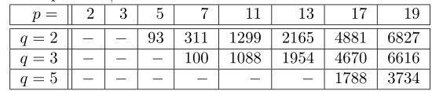
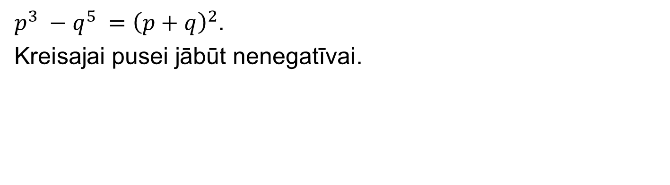
Sākam, kā parasti, ar ķēpāšanos
$p^{3} −q^{5} ={\left(p+q\right)}^{2}$.
Kreisajai pusei jābūt nenegatīvai.

Slide 35
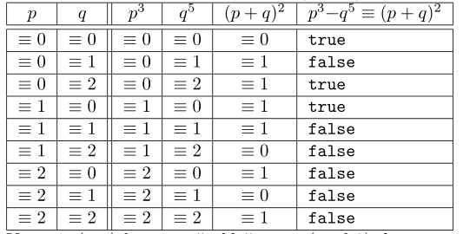
Kuri atlikumu pārīši der (mod 3)

Slide 36

Uzdevums #1: Atlases Sacensības "Baltijas Ceļam"
BWTST.2018.13: Vai eksistē tāds pirmskaitlis $q$, ka nevienam pirmskaitlim $p$ skaitlis
$$\sqrt[3]{p^{2}+q}$$
nav naturāls?
Notes:
Šis piemērs raksturo, kā skaitļu dalāmība un dalīšanas atlikumi palīdz atrisināt uzdevumus par veselo skaitļu aritmētiku, pat ja tajos dalīšana it kā neparādās.

Slide 37
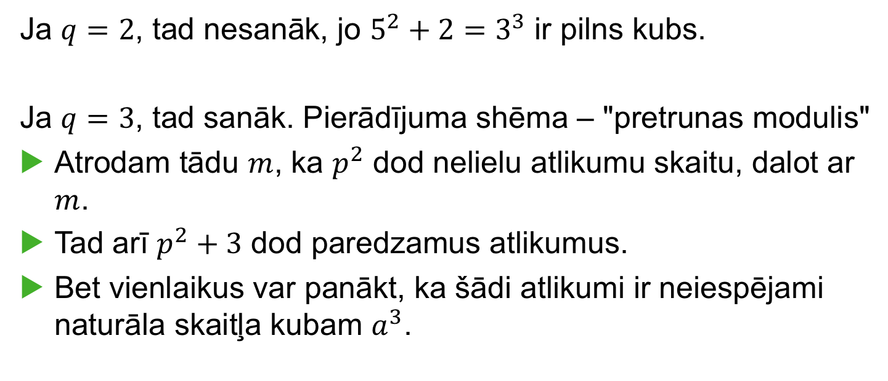
Atrisinājums – 1
Ja $q=2$, tad nesanāk, jo $5^{2}+2=3^{3}$ ir pilns kubs.
Ja $q=3$, tad sanāk. Pierādījuma shēma – "pretrunas modulis"
Atrodam tādu $m$, ka $p^{2}$ dod nelielu atlikumu skaitu, dalot ar $m$.
Tad arī $p^{2}+3$ dod paredzamus atlikumus.
Bet vienlaikus var panākt, ka šādi atlikumi ir neiespējami naturāla skaitļa kubam $a^{3}$.

Slide 38
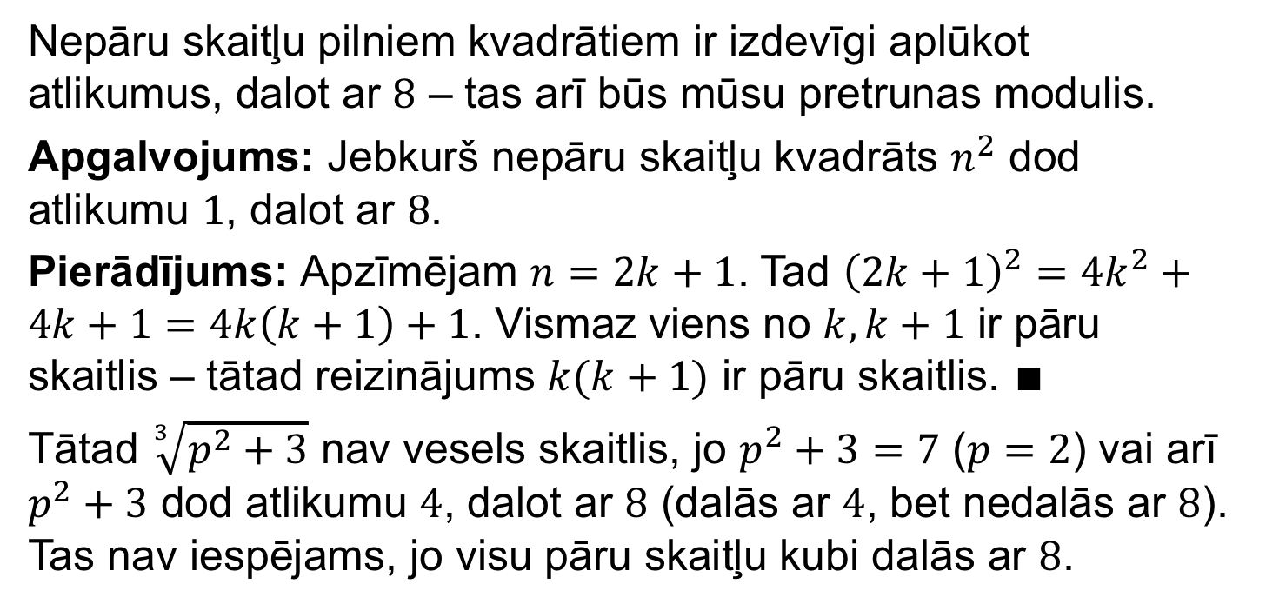
Atrisinājums – 2
Nepāru skaitļu pilniem kvadrātiem ir izdevīgi aplūkot atlikumus, dalot ar $8$ – tas arī būs mūsu pretrunas modulis.
Apgalvojums: Jebkurš nepāru skaitļu kvadrāts $n^{2}$ dod atlikumu $1$, dalot ar $8$.
Pierādījums: Apzīmējam $n=2k+1$. Tad ${\left(2k+1\right)}^{2}=4k^{2}+4k+1=4k\left(k+1\right)+1$. Vismaz viens no $k,k+1$ ir pāru skaitlis – tātad reizinājums $k(k+1)$ ir pāru skaitlis. $∎$
Tātad $\sqrt[3]{p^{2}+3}$ nav vesels skaitlis, jo $p^{2}+3=7$ ($p=2$) vai arī $p^{2}+3$ dod atlikumu $4$, dalot ar $8$ (dalās ar $4$, bet nedalās ar $8$). Tas nav iespējams, jo visu pāru skaitļu kubi dalās ar $8$.

Slide 39
Eilera funkcija un Eilera teorēma

Slide 40
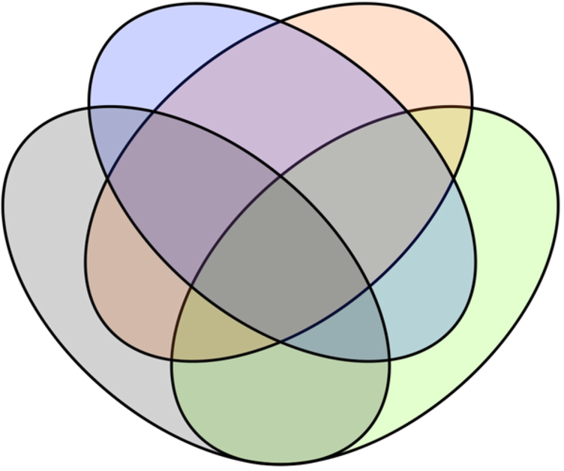
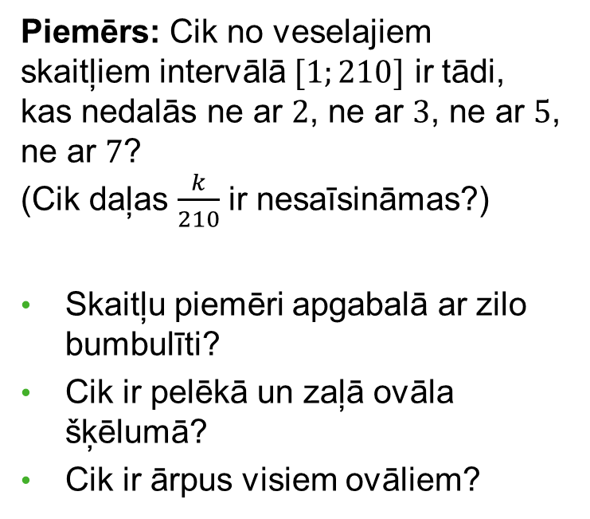
Ieslēgšanas-izslēgšanas princips
Dalās ar 5
Dalās ar 7
Piemērs: Cik no veselajiem skaitļiem intervālā $[1;210]$ ir tādi, kas nedalās ne ar $2$, ne ar $3$, ne ar $5$, ne ar $7$? (Cik daļas $\frac{k}{210}$ ir nesaīsināmas?)
Skaitļu piemēri apgabalā ar zilo bumbulīti?
Cik ir pelēkā un zaļā ovāla šķēlumā?
Cik ir ārpus visiem ovāliem?
Dalās ar 2
Dalās ar 3
Visi [1;210]
Notes:
Saskaitām tos, kuri dalās vismaz ar vienu no nosauktajiem skaitļiem, atņemam tos, kas dalās ar vismaz diviem, utt.
$$(50 + 33 + 20 + 14) - (16 + 10 + 7 + 6 + 4 + 2) + 3 + 2 + 1 + 0 - 0 = 78$$
Iegūstam, ka skaitļu, kas nedalās ne ar vienu no skaitļiem 2, 3, 5, 7 ir pavisam $100 - 78 =22$. Iespējami divi gadījumi – vai nu šie skaitļi ir pirmskaitļi, vai arī vienādi ar 1. (Tie nevar būt salikti skaitļi, jo mazākais saliktais skaitlis, kas nedalās ar 2, 3, 5, 7 ir $11^2 = 121$.

Slide 41


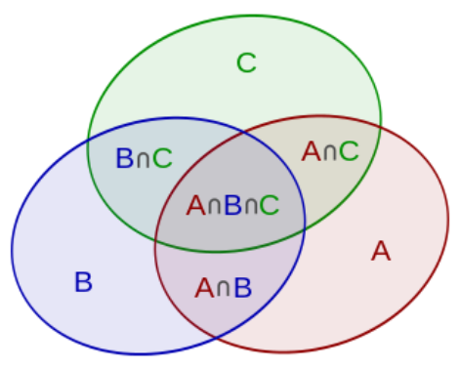
Ieslēgšanas-izslēgšanas princips
Skolā ir 1000 bērni.
300 mācās vācu val.
250 mācās franču val.
150 mācās abas.
Cik daudzi nemācās nevienu?
Notes:
Šo principu bieži izmanto kombinatorikā un izmanto arī citam kopu skaitam. Piemēram:
$$\lvert A \cup B \rvert = \lvert A \rvert+ \lvert B \rvert- \lvert A \cap B \rvert$$

Slide 42
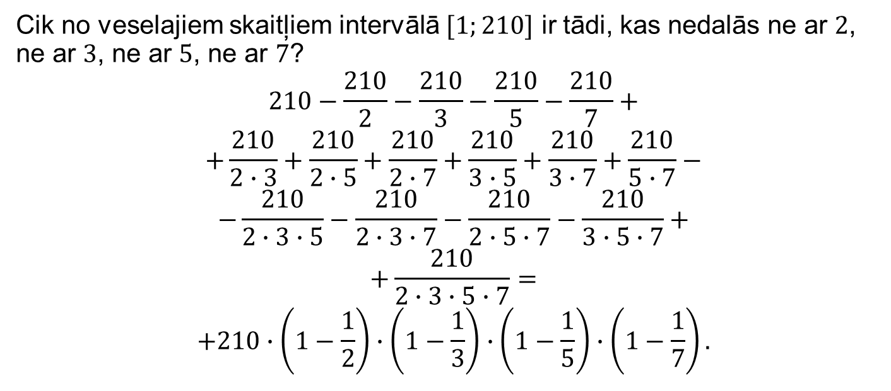
Atrisinājums
Cik no veselajiem skaitļiem intervālā $[1;210]$ ir tādi, kas nedalās ne ar $2$, ne ar $3$, ne ar $5$, ne ar $7$?
$$210−\frac{210}{2}−\frac{210}{3}−\frac{210}{5}−\frac{210}{7}+$$
$$+\frac{210}{2∙3}+\frac{210}{2∙5}+\frac{210}{2∙7}+\frac{210}{3∙5}+\frac{210}{3∙7}+\frac{210}{5∙7}−$$
$$−\frac{210}{2∙3∙5}−\frac{210}{2∙3∙7}−\frac{210}{2∙5∙7}−\frac{210}{3∙5∙7}+$$
$$+\frac{210}{2∙3∙5∙7}=$$
$$+210∙\left(1−\frac{1}{2}\right)∙\left(1−\frac{1}{3}\right)∙\left(1−\frac{1}{5}\right)∙\left(1−\frac{1}{7}\right).$$

Slide 43
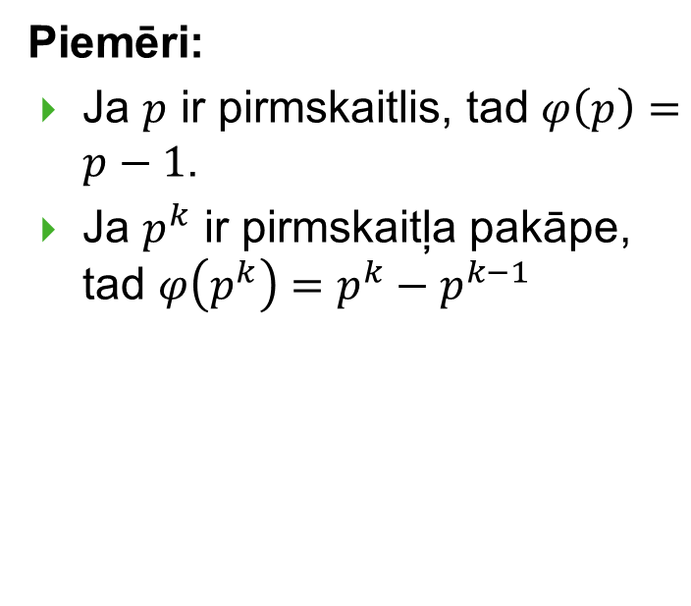

Eilera funkcija
Definīcija: Ar $φ\left(n\right)$ apzīmējam veselo skaitļu skaitu intervālā $[1;n]$, kas ir savstarpēji pirmskaitļi ar $n$.
Piemēri:
Ja $p$ ir pirmskaitlis, tad $φ\left(p\right)=p−1$.
Ja $p^{k}$ ir pirmskaitļa pakāpe, tad $φ\left(p^{k}\right)=p^{k}−p^{k−1}$

Slide 44
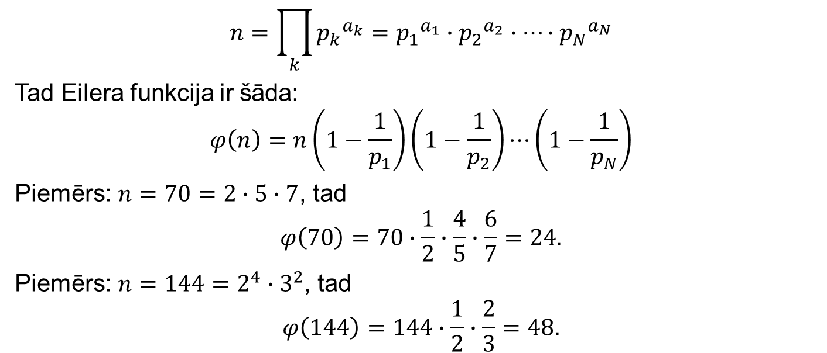
Eilera funkcijas aprēķināšana
$$n=\prod_{k}{{p_{k}}^{a_{k}}}={p_{1}}^{a_{1}}∙{p_{2}}^{a_{2}}∙⋯∙{p_{N}}^{a_{N}}$$
Tad Eilera funkcija ir šāda:
$$φ\left(n\right)=n\left(1−\frac{1}{p_{1}}\right)\left(1−\frac{1}{p_{2}}\right)⋯\left(1−\frac{1}{p_{N}}\right)$$
Piemērs: $n=70=2∙5∙7$, tad
$$φ\left(70\right)=70∙\frac{1}{2}∙\frac{4}{5}∙\frac{6}{7}=24.$$
Piemērs: $n=144=2^{4}∙3^{2}$, tad
$$φ\left(144\right)=144∙\frac{1}{2}∙\frac{2}{3}=48.$$

Slide 45
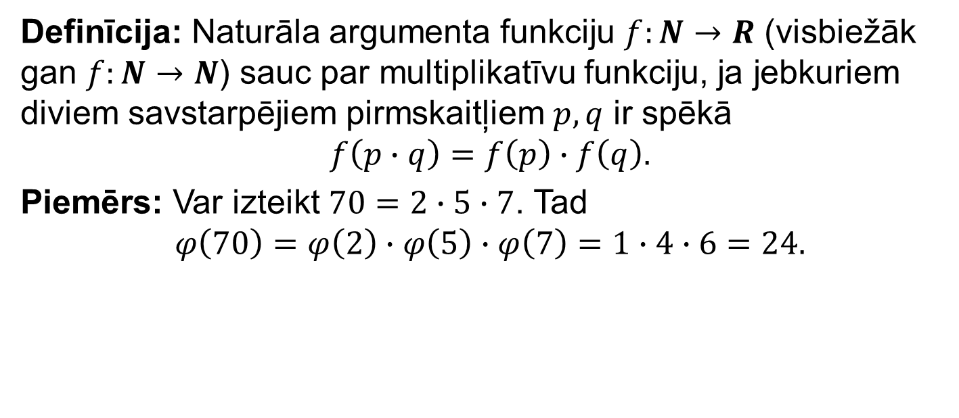
Eilera funkcija ir multiplikatīva
Definīcija: Naturāla argumenta funkciju $f:N→R$ (visbiežāk gan $f:N→N$) sauc par multiplikatīvu funkciju, ja jebkuriem diviem savstarpējiem pirmskaitļiem $p, q$ ir spēkā
$$f\left(p∙q\right)=f\left(p\right)∙f\left(q\right).$$
Piemērs: Var izteikt $70=2∙5∙7$. Tad
$$φ\left(70\right)=φ\left(2\right)∙φ\left(5\right)∙φ\left(7\right)=1∙4∙6=24.$$

Slide 46
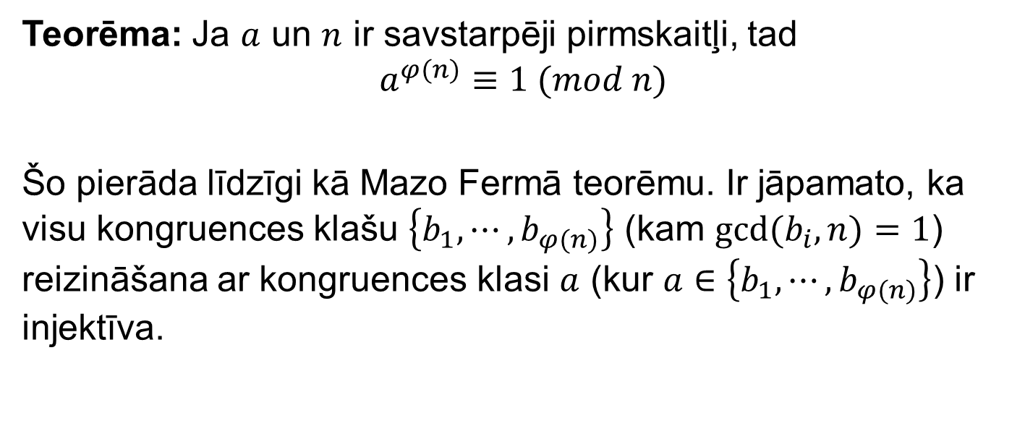
Eilera teorēma
Teorēma: Ja $a$ un $n$ ir savstarpēji pirmskaitļi, tad
$$a^{φ(n)}≡1 (mod n)$$
Šo pierāda līdzīgi kā Mazo Fermā teorēmu. Ir jāpamato, ka visu kongruences klašu $\left\{b_{1},⋯,b_{φ(n)}\right\}$ (kam ${gcd⁡(b}_{i}, n)=1$) reizināšana ar kongruences klasi $a$ (kur $a∈\left\{b_{1},⋯,b_{φ(n)}\right\}$) ir injektīva.
Notes:
**Piemērs.** $\varphi(10) = 4$, tādēļ katram no skaitļiem $1,3,7,9$ ir spēkā sakarība $a^4 \equiv 1\;(\operatorname{mod} 10)$. Teiksim, skaitļa $3$ pakāpes ir $1, 3, 9, 27, 81,\ldots$. Iegūstam, ka $3^4$ beidzas ar to pašu ciparu, ar ko $3^0 = 1$.
Protams, cikls var iestāties arī ātrāk. Piemēram, kāpinot skaitļus, kuri beidzas ar ciparu $1$, periods (pēdējā cipara atkārtošanās) vienāds ar $1$. Bet tas nemaina faktu, ka $a^4 \equiv 1\;(\operatorname{mod} 10)$. Pēdējā cipara periods var būt 1, 2 vai 4 (jo Eilera teorēma neapgalvo, ka $\varphi(n)$ būs **mazākais** kāpinātājs $k$, kuram $a^k$ ir kontruents ar $1$. Toties Eilera teorēma apgalvo, ka mazākajam periodam ir jābūt $\varphi(n)$ dalītājam.

Slide 47

Jautājums: Eilera teorēma
Zināms, ka$φ\left(100\right)=φ\left(25\right)∙φ\left(4\right)=\left(25−5\right)\left(4−2\right)=40$. Iedomāsimies, ka $a$ ir skaitlis, kas nedalās ne ar $2$, ne ar $5$, turklāt $k$ ir mazākais naturālais skaitlis, kuram $a^{k}$ beidzas ar cipariem "01" . Kāda noteikti nevar būt $k$ vērtība?
(A) 5
(B) 10
(C) 15
(D) 20

Slide 48

Eilera funkcija: cik elementi $[0,n−1]$ ir savst. pirmskaitļi ar $n$
Notes:
http://mathworld.wolfram.com/TotientFunction.html

Slide 49

Eilera funkcija ir multiplikatīva
Definīcija: Funkciju sauc par multiplikatīvu ja katriem diviem savstarpējiem pirmskaitļiem $a$ un $b$, ir spēkā sakarība: $f\left(a∙b\right)=f\left(a\right)∙f\left(b\right).$ Apgalvojums: Eilera funkcija ir multiplikatīva.
Piemēri:
$$φ\left(2020\right)=φ\left(4\right)∙φ(5)∙φ\left(101\right)=\left(2^{2}−2^{1}\right)\left(5−1\right)(101−1)=$$
$$=2∙4∙100=800.$$
$$φ\left(10\right)=\left(2−1\right)\left(5−1\right)=4.$$
$$φ\left(100\right)=\left(4−2\right)\left(25−5\right)=40.$$

Slide 50
Eilera teorēma
Teorēma: Ja $a$ un $n$ ir savstarpēji pirmskaitļi, tad
$$a^{φ(n)}≡1 (mod n)$$
Šo pierāda līdzīgi kā Mazo Fermā teorēmu. Ir jāpamato, ka visu kongruences klašu $\left\{b_{1},⋯,b_{φ(n)}\right\}$ (kam ${gcd⁡(b}_{i}, n)=1$) reizināšana ar kongruences klasi $a$ (kur $a∈\left\{b_{1},⋯,b_{φ(n)}\right\}$) ir injektīva.
Notes:
**Piemērs.** $\varphi(10) = 4$, tādēļ katram no skaitļiem $1,3,7,9$ ir spēkā sakarība $a^4 \equiv 1\;(\operatorname{mod} 10)$. Teiksim, skaitļa $3$ pakāpes ir $1, 3, 9, 27, 81,\ldots$. Iegūstam, ka $3^4$ beidzas ar to pašu ciparu, ar ko $3^0 = 1$.
Protams, cikls var iestāties arī ātrāk. Piemēram, kāpinot skaitļus, kuri beidzas ar ciparu $1$, periods (pēdējā cipara atkārtošanās) vienāds ar $1$. Bet tas nemaina faktu, ka $a^4 \equiv 1\;(\operatorname{mod} 10)$. Pēdējā cipara periods var būt 1, 2 vai 4 (jo Eilera teorēma neapgalvo, ka $\varphi(n)$ būs **mazākais** kāpinātājs $k$, kuram $a^k$ ir kontruents ar $1$. Toties Eilera teorēma apgalvo, ka mazākajam periodam ir jābūt $\varphi(n)$ dalītājam.

Slide 51
Jautājums: Eilera teorēma
Zināms, ka$φ\left(100\right)=φ\left(25\right)∙φ\left(4\right)=\left(25−5\right)\left(4−2\right)=40$. Iedomāsimies, ka $a$ ir skaitlis, kas nedalās ne ar $2$, ne ar $5$, turklāt $k$ ir mazākais naturālais skaitlis, kuram $a^{k}$ beidzas ar cipariem "01" . Kāda noteikti nevar būt $k$ vērtība?
(A) 5
(B) 10
(C) 15
(D) 20

Slide 52
Dalāmības pazīmes
Īpašības un pazīmes
Dalāmība ar 3 un 9
Dalāmība ar 2 un 5 pakāpēm
Dalāmība ar 11
Citas dalāmības pazīmes
Notes:
Dalāmības pazīme ar $m$ tradicionāli atbild vienīgi uz jautājumu, vai skaitlis dalās ar $m$ (rezultāts ir JĀ vai NĒ). Tomēr daudzas dalāmības pazīmes ļauj iegūt daudz sīkāku informāciju – tās ļauj ātri noskaidrot kongruences klasi pēc $m$ moduļa, kurai skaitlis pieder. Šīs kongruences un lietojumus uzdevumu risināšanā apspriedīsim šajā nodaļā.

Slide 53
Īpašības un pazīmes sarunvalodā
SARS-CoV-2 infekcijas īpašības:
Var inficēt dzīvniekus (kaķus, ūdeles)
Izraisītājs redzams elektronu mikroskopā (bet ne gaismas mikroskopā)
Slimības simptoms ir nogurums.
Īpašības ir visādas lietas, kas (noteikti) piemīt kādai parādībai, bet viennozīmīgi uz to nenorāda.
SARS-CoV-2 infekcijas pazīmes:
Komplekts ar klīnisko ainu (ožas, garšas zudums, sauss klepus, temperatūras svārstības un drudža sajūta, pneimonija un elpas trūkums, samazināta skābekļa koncentrācija asinīs...)
Pozitīvs Covid-19 testa rezultāts
(Reālā dzīvē mēdz būt abu veidu kļūdas – "falšais pozitīvs" un "falšais negatīvs")

Slide 54






Īpašības un pazīmes matemātikā
Īpašība. Kopas $S$
nepieciešamais
nosacījums – visi $S$ punkti ir oranži.
(Bet, iespējams, ne visi oranžie pieder $S$.)
$$S$$
$$S$$
Pazīme. Kopas $S$
nepieciešamais un pietiekamais nosacījums – tieši oranžie punkti pieder $S$.
Taisnleņķa trijstūra īpašība: Visos taisnleņķa trijstūros izpildās trijstūra nevienādība: $$a+b<c$$ (un arī $a+c<b$ un $b+c<a$).
Taisnleņķa trijstūra pazīme: Trijstūris ar malām a,b,c ir taisnleņķa tad un tikai tad, ja
$$a^{2}+b^{2}=c^{2}.$$
⇒
⇔
Notes:
Ne visas īpašības ir pazīmes un ne visas pazīmes ir īpašības:
* Kreisajā zīmējumā: atrašanās oranžajā apgabalā ir visu kopas $S$ elementu *īpašība*,
* Labajā zīmējumā: atrašanās oranžajā apgabalā ir *pazīme* tam, ka elements ir no $S$.
* Vidējā zīmējumā oranžais apgabals ir reizē īpašība un pazīme. To sauc par *nepieciešamo un pietiekamo nosacījumu*; raksta arī, ka punkts pieder kopai $S$ tad un tikai tad (t.t.t.), ja tas atrodas oranžajā apgabalā.
Dalāmības pazīmes ir vienlaikus gan īpašības, gan pazīmes; tās atbilst vidējam bumbulītim zīmējumā.

Slide 55


Pazīmes matemātikā (Tulkojam no viena uz citu)
Aprakstošs apgalvojums | Ekvivalents apgalvojums
Skaitlis $n$ir pāra skaitlis. | Var izteikt $n=2k$
Skaitlis $n$ ir nepāra skaitlis | Var izteikt $n=2k+1$
Skaitlis $n$ nedalās ar $3$ | $n≡1 (mod 3)$vai $n≡2 (mod 3)$
$n$ pēdējie divi cipari ir "37" | $n≡37 (mod 100)$.
$n$ decimālpieraksts ir $\overline{abcabc}$ | $n=1001∙\overline{abc}$.
$a$ un $b$ nav savstarpēji pirmskaitļi | $LKD(a,b)>1$.
Skaitlis $n$ ir pilns kvadrāts | $n=k^{2}$.
Skaitlis $x$ ir racionāls | $x=\frac{p}{q}$.
Skaitlis $x$ ir galīga decimāldaļa | $x=\frac{p}{2^{m}∙5^{n}}$.
Skaitlis $n$ dalās ar $9$ | Skaitļa $n$ ciparu summa dalās ar $9$.
$$\left(1\right)⇔(2)$$

Slide 56



Dalāmības pazīmes skaitļiem $2^{n}$ vai $5^{n}$
Skaitlis dalās ar 2 t.t.t. ja tā pēdējais cipars dalās ar 2 (jeb beidzas ar pāru ciparu).
Skaitlis dalās ar 4 t.t.t. ja tā pēdējo divu ciparu veidotais skaitlis dalās ar 4 (beidzas ar 00,04,08,12,...,96).
Skaitlis dalās ar 8 t.t.t. ja tā pēdējo trīs ciparu veidotais skaitlis dalās ar 8 (beidzas ar 000,008,016,...,992)
Dalāmības pazīmes vispārīgais izskats
$x$ dalās ar $m$
$f(x)$ dalās ar $m$
$$\text{⟺}$$
t.t.t.
Notes:
* Skaitlis dalās ar $5$ t.t.t. ja tā pēdējais cipars dalās ar $5$ (beidzas ar $0$ vai $5$).
* Skaitlis dalās ar $25$ t.t.t. ja tā pēdējo divu ciparu veidotais skaitlis dalās ar $25$ (beidzas ar $00$,$25$,$50$,$75$).
* Skaitlis dalās ar $125$ t.t.t. ja tā pēdējo trīs ciparu veidotais skaitlis dalās ar $125$ (beidzas ar $000$, $125$, $250$, $375$, $500$, $625$, $750$, $875$).
**Uzdevums:** Skaitļa $n$ decimālpierakstā pa vienam izmantoti visi $10$ cipari. Ar kādu lielāko $2$ pakāpi var dalīties $n$?

Slide 57



Dalāmības pazīmes skaitļiem $2^{m}5^{n}$
Dalāmības pazīmes skaitļiem $10$, $100$, $1000$, utt.
Dalāmības pazīmes skaitļiem $2^{m}5^{n}$no tabuliņas:
$$1$$ | $$2$$ | $$4$$ | $$8$$ | $$16$$ | $$32$$
$$5$$ | $$10$$ | $$20$$ | $$40$$ | $$80$$ | $$160$$
$$25$$ | $$50$$ | $$100$$ | $$200$$ | $$400$$ | $$800$$
$$125$$ | $$250$$ | $$500$$ | $$1000$$ | $$2000$$ | $$4000$$
$$625$$ | $$1250$$ | $$2500$$ | $$5000$$ | $$10000$$ | $$20000$$
$$3125$$ | $$6250$$ | $$12500$$ | $$25000$$ | $$50000$$ | $$100000$$
Dalāmības pazīme ar $m$– skaitlis dalās ar $m$t.t.t. ja tā
pēdējie 4 cipari dalās ar $m$.
$$m$$
Notes:
Runājot par dalāmības pazīmēm skaitļi $2^m5^n$ ieņem īpašu vietu. Tie ir skaitļi, kuriem eksistē desmitnieka pakāpe, ar kuru tie dalās. Tādēļ dalāmības pazīme var atmest ciparus, kuru pozīcija (vieta decimālpierakstā no labās puses) ir lielāka par $\max(m,n)$.
Skaitļi šajā formā ir unikāli arī ar to, ka viņiem iespējams līdz galam veikt dalīšanu ar parasto decimāldaļu. T.i. dalīšana $a/(2^m5^n)$ reiz beidzas un pēc galīga skaita cipariem aiz komata decimāldaļa beidzas (var uzskatīt, ka tā beidzas ar ciparu $0$ periodā).
Galīgiem decimāldaļskaitļiem ir divi pieraksti (kas abi ir pareizi un vienlīdz izmantojami) – viens ar
ciparu $0$ periodā, otrs ar ciparu $9$ periodā. Piemēram,
$$ \frac{1}{4} = 0.25000\ldots = 0.24999\ldots $$

Slide 58

Vispārināta dalāmības pazīme ar 9
Teorēma: Apzīmēsim ar $S(n)$ skaitļa $n$ ciparu summu. Tad
$$S\left(n\right)≡n (mod 9)$$
Pierādījums: Sākotnējais skaitlis ir $a_{k}a_{k−1}a_{k−2}⋯a_{2}a_{1}a_{0}$ =
= $a_{k}{10}^{k}+a_{k−1}{10}^{k−1}+ ⋯+a_{1}{10}^{1}+a_{0}$
Ja skaitli aizstāj ar $a_{k}+ a_{k−1}+ ⋯+ a_{1}+a_{0}$, tad reizinātājs pie $a_{k}$ bija ${10}^{k}$, bet kļuva $1$. Skaitlim samazinoties par $999…9a_{k}$, atlikums, dalot ar $9$, nemainās.
Notes:
Visos gadījumos ir runa par skaitļa decimālpierakstu. Citu skaitļu (izņemot 3 un 9) ar līdzīgu dalāmības pazīmi nav. (Vajag, lai veselie skaitļi $9, 99, 999, \ldots$ visi dalītos ar $3$ vai ar $9$.)

Slide 59

Dalāmības pazīmes
Piemērs 1: Kāds ir mazākais skaitlis, kas dod atlikumu $7$, dalot ar $9$, bet šī skaitļa ciparu summa ir lielāka nekā $7$?
Piemērs 2: Kāds ir mazākais skaitlis $n$, kura ciparu summa $S\left(n\right)≥79$?
(Kurš ir pirmais tāds $n≡7 (mod 9)$, kam ciparu summas jāsaskaita vismaz divas reizes, pirms iegūst 7).

Slide 60

Dalāmība ar 11
Ja ciparu summa pāru pozīcijās sakrīt ar ciparu summu nepāru pozīcijās:
33, 143, 1331...
Arī 16808 dalās ar 11.
Sarkano ciparu summa =17
Melno ciparu summa = 6.
Nav vienādas, tomēr $\left|17−6\right|=11$ dalās ar $11$.

Slide 61

Vispārināta dalāmības pazīme ar 11
Apzīmēsim ar $S_{0}\left(n\right)$ skaitļa $n$ vienu cipars plus simtu cipars plus desmittūkstošu cipars utt. Ar $S_{1}\left(n\right)$ apzīmēsim skaitļa n ciparu summu atlikušajās pozīcijās (desmitu cipars plus tūkstošu cipars plus simttūkstošu cipars, utt.). Piemēram, skaitlim $14641$, $S_{0}\left(14641\right)=1+6+1=8$ un $S_{1}\left(14641\right)=4+4=8$.
Teorēma: Katram $n$, $S_{0}\left(n\right)−S_{1}\left(n\right)≡n (mod 11)$.

Slide 62

Dalāmības pazīme skaitlim 11
Skaitlis dalās ar 11 t.t.t., ja tā ciparu summa, kas atrodas pāra pozīcijās, mīnus ciparu summa, kas atrodas nepāra pozīcijās, dalās ar 11.
Pamatojums: Līdzīgi kā skaitlim 9.
Sākotnējais skaitlis ir $a_{k}a_{k−1}a_{k−2}⋯a_{2}a_{1}a_{0}$ =
= $a_{k}{10}^{k}+a_{k−1}{10}^{k−1}+ ⋯+a_{1}{10}^{1}+a_{0}$.
Ja $k=2j$ ir pāru skaitlis, tad aizstājot $a_{k}{10}^{k}$ ar $a_{k}$, samazinājums ir $\left({10}^{k}−1\right)a_{k}= \left({10}^{2j}−1\right)a_{k}=\left({100}^{j}−1\right)a_{k}$.
Pēc ģeometriskas progresijas summas formulas:
$${100}^{j}−1=(100−1)\left({100}^{j−1}+{100}^{j−2}+⋯+{100}^{1}+{100}^{0}\right)$$
Iegūstam, ka ${100}^{j}−1$ vienmēr dalās ar $99$(tātad arī arī $11$).
Ja $k=2j+1$ ir nepāru skaitlis, tad pamato, ka $\left({10}^{2j+1}+1\right)$ vienmēr dalās ar $11$.
Notes:
Piemēri:
1. $1001$ dalās ar $11$, jo $(1 + 0) - (0+1) = 0$ dalās ar $11$.
2. $979$ dalās ar $11$, jo $(9+9) - 7 = 11$ dalās ar $11$

Slide 63

Palindromi
Definīcija: Skaitļa decimālpierakstu sauc par palindromu, ja ciparu virkne ir identiska, to lasot no abiem galiem. Piemēram, $44$ un $121$ ir palindromi, bet $1431$nav, jo no otra gala lasot ir cits skaitlis $1341$.
Jautājums: (a) Vai piecciparu palindroms var būt pirmskaitlis?
Jā/Nē (b) Vai sešciparu palindroms var būt pirmskaitlis?
Jā/Nē
Notes:
Tā kā palindromā pastāv simetrija starp cipariem, kuri ir vienādi tālu no sākuma un beigām, tad (izņemot skaitli $11$) nebūs palindromu-pirmskaitļu, kuros ir pāru skaits ciparu. Tas seko no dalāmības pazīmes ar $11$. Savukārt piecciparu palindromus atras nav grūti – jau $10001, 10101, 10201$ ir salikti skaitļi. Bet jau $10301$ ir pirmskaitlis.
**Piemērs:** Autobusa biļetei ir sešciparu numurs no $000000$ līdz $999999$. Kādu biļešu ir vairāk: tādu, kuru numuru pirmo trīs ciparu summa ir vienāda ar pēdējo trīs ciparu summu, vai tādu, kuru numurs dalās ar $11$?

Slide 64

Dalāmības pazīmes
Piemērs: Pēc kārtas izrakstīti visu naturālo skaitļu (no 1 līdz 2016) kubu decimālpierakstu cipari: $$1827641252163435127291000…8193540096$$
(Pēdējie cipari ir tieši tādi, jo ${2016}^{3}=8193540096$.)
Atrast atlikumu, šo garo skaitli dalot ar $9$.

Slide 65
Dalāmības pazīme skaitlim 11
Skaitlis dalās ar 11 t.t.t., ja tā ciparu summa, kas atrodas pāra pozīcijās, mīnus ciparu summa, kas atrodas nepāra pozīcijās, dalās ar 11.
Pamatojums: Līdzīgi kā skaitlim 9.
Sākotnējais skaitlis ir $a_{k}a_{k−1}a_{k−2}⋯a_{2}a_{1}a_{0}$ =
= $a_{k}{10}^{k}+a_{k−1}{10}^{k−1}+ ⋯+a_{1}{10}^{1}+a_{0}$.
Ja $k=2j$ ir pāru skaitlis, tad aizstājot $a_{k}{10}^{k}$ ar $a_{k}$, samazinājums ir $\left({10}^{k}−1\right)a_{k}= \left({10}^{2j}−1\right)a_{k}=\left({100}^{j}−1\right)a_{k}$.
Pēc ģeometriskas progresijas summas formulas:
$${100}^{j}−1=(100−1)\left({100}^{j−1}+{100}^{j−2}+⋯+{100}^{1}+{100}^{0}\right)$$
Iegūstam, ka ${100}^{j}−1$ vienmēr dalās ar $99$(tātad arī arī $11$).
Ja $k=2j+1$ ir nepāru skaitlis, tad pamato, ka $\left({10}^{2j+1}+1\right)$ vienmēr dalās ar $11$.
Notes:
Piemēri:
1. $1001$ dalās ar $11$, jo $(1 + 0) - (0+1) = 0$ dalās ar $11$.
2. $979$ dalās ar $11$, jo $(9+9) - 7 = 11$ dalās ar $11$

Slide 66


Dalāmības pazīmes ar 7 vai 13 utml.
http://www.savory.de/maths1.htm
Skaitlis dalās ar 7 t.t.t., ja nosvītrojot pēdējo ciparu, divkāršojot to un atņemot no «saīsinātā» skaitļa – rezultāts dalās ar 7.
$$7 \left| 10a+b \text{⟺} 7 \right| a−2b$$
$1940372 → 194037 – 4→$
$$→194033 → 19403 – 6→$$
$$→19397→1939 – 14→$$
$$→1925→192 – 10→$$
$$→182→18 – 4→$$
$$→14→1 – 8→$$
$$→ −7$$
Ja skaitlis dalās ar 7, tad pēc šādas operācijas tas arvien dalās ar 7.
Ja skaitlis nedalās ar 7, tad tas pēc operācijas arī nedalās (bet var pārvietoties uz citu kongruences klasi):
$$100 → 10−0.$$
Ne visai noderīga dalāmības pazīme.
Notes:
Skaitlis dalās ar $11$ t.t.t., ja šim skaitlim nosvītrojot pēdējo ciparu, un atņemot no «saīsinātā» skaitļa – rezultāts dalās ar $11$.
$$11 \mid 10a + b \Leftrightarrow 11 \mid a-b.$$
Skaitlis dalās ar $13$ t.t.t., ja šim skaitlim nosvītrojot pēdējo ciparu, četrkāršojot to un pieskaitot “saīsinātajam” skaitlim – rezultāts dalās ar $13$:
$$13 \mid 10a+b \Leftrightarrow 13 \mid a + 4b.$$

Slide 67

Kopīga dalāmības pazīme skaitļiem 7, 11, 13 un 1001
Dalāmības pazīme ar «salocīšanu pa 3 cipariem»: Dots skaitlis, kura cipari sagrupēti pa 3 (no labās puses):
$\left(a_{3k+2}a_{3k+1}a_{3k}\right)⋯\left(a_{2}a_{1}a_{0}\right)$
Tas dalās ar $m$t.t.t. ja
${a_{2}a_{1}a_{0} −a_{5}a_{4}a_{3}+a_{8}a_{7}a_{6}−⋯+\left(−1\right)}^{k}a_{3k+2}a_{3k+1}a_{3k}$
dalās ar $m.$, kur $m = 7, 11, 13$vai $1001$.
Piemērs: 62510448 → (062)(510)(448) → 448 – 510 + 062 → 0. Tā kā 0 dalās ar jebko, tad 62510448 dalās ar 7, 11, 13 un arī 1001.)
Notes:
Šo dalāmības pazīmi pamato līdzīgi kā dalāmības pazīmi ar $11$.
**Cits piemērs:** $729183 \rightarrow (729)(183) \rightarrow 183 – 729 \rightarrow -546$. Tā kā $-546$ dalās ar $7$ un $13$, tad arī $729183$ dalās ar $7$ un $13$.

Slide 68
Cikliskas virknes

Slide 69
Cikliskums kā parādība
Ciklisks process (gan skaitļu teorijā, gan jebkurā citā matemātikas nozarē) rodas tad, ja ir galīgs skaits stāvokļu; katru nākamo stāvokli viennozīmīgi nosaka viens (vai daži) iepriekšējie stāvokļi.

Slide 70
Piemēri ar/bez priekšperiodu
Naturālu skaitļu aritmētisku progresiju atlikumi (mod m).
Naturālu skaitļu ģeometrisku progresiju atlikumi (mod m).
Fibonači virknes locekļu atlikumi (teiksim, pēdējie 2 cipari Fibonači virknē).
Ciparu virkne aiz komata decimālpierakstā, ja dala P/Q.
Visi šie procesi "ieciklojas"
Jautājums – vai virknei ir priekšperiods, vai arī nav priekšperioda?

Slide 71
Cikliski procesi skaitļiem
Kā rodas cikliski procesi?
Deterministisks pārveidojums ar galīgu stāvokļu skaitu.
Galīga stāvokļu kopa
Galīga stāvokļu kopa
7/13 = 0.53846153846153846...
7/12 = 0.58333...
2020/5125 = 0.3941463414634...

Slide 72
Periodiskie atlikumi, dalot ar 1 ar 13 (vai ar 12)
0
12
1
0
11
1
11
2
10
2
10
3
9
3
9
4
8
4
5
7
5
8
6
7
6

Slide 73

Ar ko 12 un 42 atšķiras no 13 un 41?
Atlikumam 4 "iedur" divas bultiņas. Ir iespējams, ka
$10a mod 12 = 4$un
$10b mod 12 = 4$,
bet paši $a$ un $b$ ir dažādi atlikumi.
1/12 = 0.08(3) = 0.08333333...
1/13 = 0.(076923) = 0.076923076923076923...
Priekšperiods

Slide 74

Tīri periodiska, jaukti periodiska, neperiodiska virkne?
(1) Virknes $1; 1+2;$ $1+2+3; 1+2+3+4⋯$pēdējais cipars?
(2) $n!, n∈\text{ℕ}$ pēdējais nenulles cipars?
(3) Fibonači skaitļu virknes pēdējie divi cipari?
(4) Skaitļa $\sin\left(\frac{13πn}{7}\right), n∈\text{ℕ}$ zīme?
Notes:
1. Virkne ir periodiska – periods ir 20.
2. Faktoriālam katru nākamo elementu viennozīmīgi nosaka iepriekšējais, tomēr pēdējais nenulles cipars viennozīmīgi neizriet no iepriekšējā faktoriāla pēdējā nenulles cipara. (Tas vēl NAV pierādījums, ka virkne nav periodiska.)
3. Fibonači skaitļa pēdējie divi cipari viennozīmīgi nenosaka nākamā locekļa pēdējos divus ciparus. Bet Fibonači skaitļu pārītis nosaka. Tādēļ ir periodiska.
4. Ja $n$ pārlec 14 vienības uz priekšu, tad sinusa zīme (un arī vērtība) nemainās.

Slide 75

Tīri periodiska, jaukti periodiska, neperiodiska virkne?
(5) Atlikums, dalot $a^{n}$ ar $b$, kur $a$, $b$ ir naturāli.
(6) Pēdējie 4 cipari $5^{n}$ pierakstā?
(7) $\sin\left(\frac{n}{10}\right), n∈\text{ℕ}$ zīme?
(8) $n$-tais cipars aiz komata skaitļa $\frac{7}{13}$ decimālpierakstā?

Slide 76

Virzīšanās atpakaļ pa ciklu
Piemērs 1: Vai eksistē Fibonači skaitlis, kura decimālpieraksts beidzas ar divām nullēm?
Piemērs 2: Cik ir tādu $n$, kam $5^{n}≡25 \left(mod 10000\right) ?$
Piemērs 3: Cik ir tādu $n$, kam ${17}^{n}≡1 \left(mod 100000\right) ?$ (t.i. ${17}^{n}$ decimālpieraksts beidzas ar «00001»)
Notes:
Visos gadījumos jānoskaidro, vai process, kurš ieciklojas, ir viennozīmīgi apvēršams.
(Cits piemērs: Salīdzināt 7/41 decimālpierakstu un 7/12 decimālpierakstu. Vienam no skaitļiem nav pusperioda, tas uzreiz aiz komata sāk $5$ ciparu periodu. Savukārt dalot ar $12$ rodas pusperiods.)

Slide 77

BW.2018.18
Dots tāds naturāls skaitlis $n≥3$, ka $4n+1$ ir pirmskaitlis. Pierādiet, ka $n^{2n}−1$ dalās ar $4n+1$.

Slide 78

BW.2018.18
No Fermā teorēmas tieši seko, ka $n^{4n}−1$ dalās ar $4n+1$.
Jo $n^{p−1}≡1 (mod p)$.
Bet par kongruenču klasi $n^{2n}$ ir divas iespējas. Ja šīs klases kvadrāts ir 1, tad pati klase varētu būt gan +1, gan arī -1.

